Slide 2
โปรแกรมร้านขายเสื้อผ้า CLOTHES STOCK
322 118 COMPUTER PROGRAMMING II

Slide 3
รายชื่อสมาชิกกลุ่ม 322118 SEC.1
583020453-5 นายภัสยศ ศรีสม
583020464-0 นางสาวเสาวลักษณ์ ทัศสาคร
583020470-5 นางสาวอาทิตยา มิ่งสันเทียะ
583021163-9 นายจักรพันธ์ อยู่นาน
583021185-9 นางสาวปิยณัฐ คณิตวงศ์วิวัฒน์
583021211-4 นางสาวอาทิตยา ยางเครือ
อาจารย์ที่ปรึกษา
อ.ดร.นันท์นภัส เบญจมาศและ อ.ดร.สายยัญ สายยศ

Slide 4
1.
ที่มาและความสำคัญ
Ancestry & Important

Slide 5
ที่มาและความสำคัญ
ปัจจุบันเทคโนโลยีมีความก้าวหน้ามาก เพื่อส่งเสริมทั้งด้านเศรษฐกิจ สังคม การศึกษา และด้านอื่นๆ อีกมากมาย ทำให้สะดวก รวดเร็ว และมีประสิทธิภาพมากขึ้นในการทำกิจกรรมต่างๆ ในชีวิตประจำวัน อีกทั้งยังช่วยลดการใช้ทรัพยากรอีกด้วย อีกทั้งทางด้านธุรกิจ เนื่องจากวัยรุ่นนิยมใส่เสื้อผ้าแนวฮาวายมากขึ้น จึงทำให้มีร้านขายเสื้อผ้าฮาวายมากขึ้นด้วย ดังนั้นผู้จัดทำโครงงานจึงมีแนวคิดในการพัฒนาโปรแกรมร้านเสื้อผ้านี้ขึ้น มาช่วยอำนวยความสะดวกในการขายเสื้อผ้า ผู้ขายสามารถดูแลร้านค้า โดยสามารถเพิ่ม ลบและแก้ไขผู้ดูแลร้านค้า เพื่อป้องกันผู้อื่นเข้าสู่ระบบ สามารถเพิ่ม ลด แก้ไขข้อมูลสินค้าได้ตามต้องการ และสามารถคำนวณสินค้าที่ขายได้

Slide 6
2.
วัตถุประสงค์
Purpose

Slide 7
วัตถุประสงค์
1. ลดการใช้ทรัพยากร เช่น กระดาษ ในการจัดเก็บข้อมูล
2. จัดเก็บข้อมูลได้อย่างเป็นระบบ และมีประสิทธิภาพมากขึ้น
3. เพื่อสามารถแก้ไข ค้นหาข้อมูลอย่างมีเงื่อนไขได้อย่างรวดเร็ว

Slide 8
3.
ขอบเขตของโครงงาน
Project Scope

Slide 9
ขอบเขตของโครงงาน
1. สามารถเพิ่ม ลด และแก้ไขสินค้าในร้านขายเสื้อผ้าได้
2. สามารถเพิ่ม ลด และแก้ไขผู้ดูแลร้านค้า เพื่อป้องกันผู้อื่นเข้าสู่ระบบ
3. สามารถคำนวณราคาและภาษีของสินค้าที่ขายได้

Slide 10
4. ประโยชน์ที่คาดว่าจะได้รับ
Expected Benefits

Slide 11
ประโยชน์ที่คาดว่าจะได้รับ
1. สามารถจัดเก็บข้อมูลที่มีความถูกต้อง มีประสิทธิภาพมากขึ้น
2. สามารถค้นหา แก้ไข เพิ่ม และลบข้อมูลได้
3. สะดวก รวดเร็วในการมาคำนวณราคาสินค้า
4. ช่วยลดการใช้ทรัพยากร และพื้นที่ในการจัดเก็บเอกสาร

Slide 12
5. วิธีการดำเนินงาน
Method

Slide 13


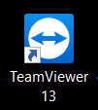


วิธีการดำเนินงาน
อุปกรณ์ที่ใช้

Slide 14
ขั้นตอนการดำเนินงาน
วิธีการดำเนินงาน
ลำดับ | แผนในการปฏิบัติงาน | มีนาคม (สัปดาห์ที่) |  |  |  | เมษายน (สัปดาห์ที่)
 |  | 1 | 2 | 3 | 4 | 1 | 2 | 3 | 4
1 | เลือกหัวข้อโครงงาน
2 | ส่งรายชื่อโครงงาน
3 | หาข้อมูลเกี่ยวกับโครงงาน
4 | ศึกษาวิธีการสร้างโปรแกรม
5 | สร้างโปรแกรม
6 | ปรับปรุงและแก้ไขโปรแกรม
7 | เขียนรายงานฉบับสมบูรณ์
8 | นำเสนอผลงาน

Slide 15
วิธีการดำเนินงาน
ขั้นตอนการสร้างโปรแกรม
ศึกษากระบวนจัดการของร้านขายเสื้อผ้า
ออกแบบโปรแกรมและสร้างฐานข้อมูล
วางขอบเขตและวัตถุประสงค์การทำงาน
ตรวจสอบและแก้ไขข้อผิดพลาด
เขียนโค้ดเพื่อสร้างโปรแกรม
นำมาใช้งาน

Slide 16
6. ผลการดำเนินงาน
Result

Slide 17
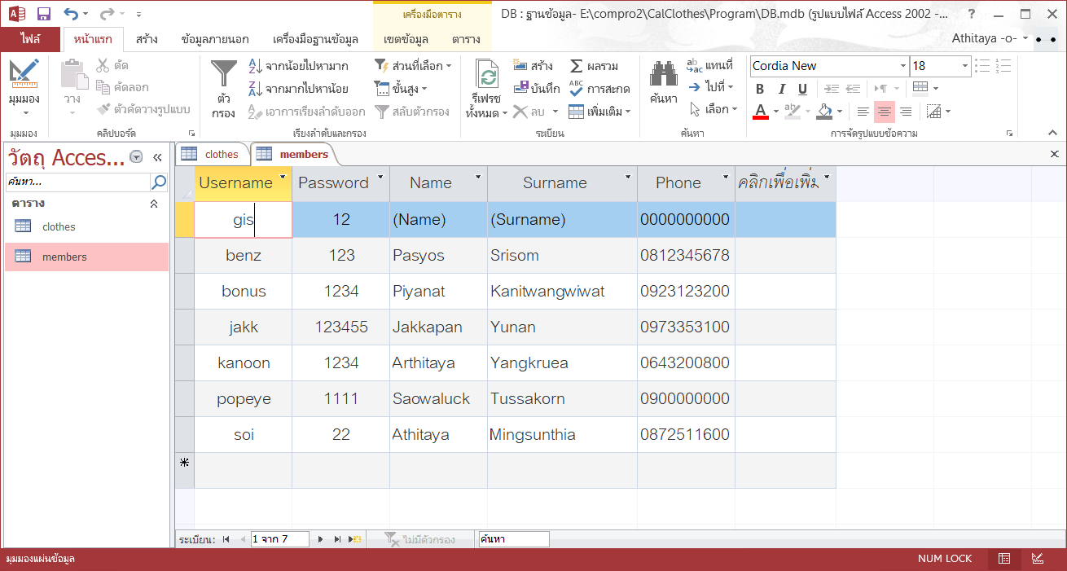
ผลการดำเนินงาน
ตาราง Members ที่เก็บข้อมูลของแอดมิน

Slide 18
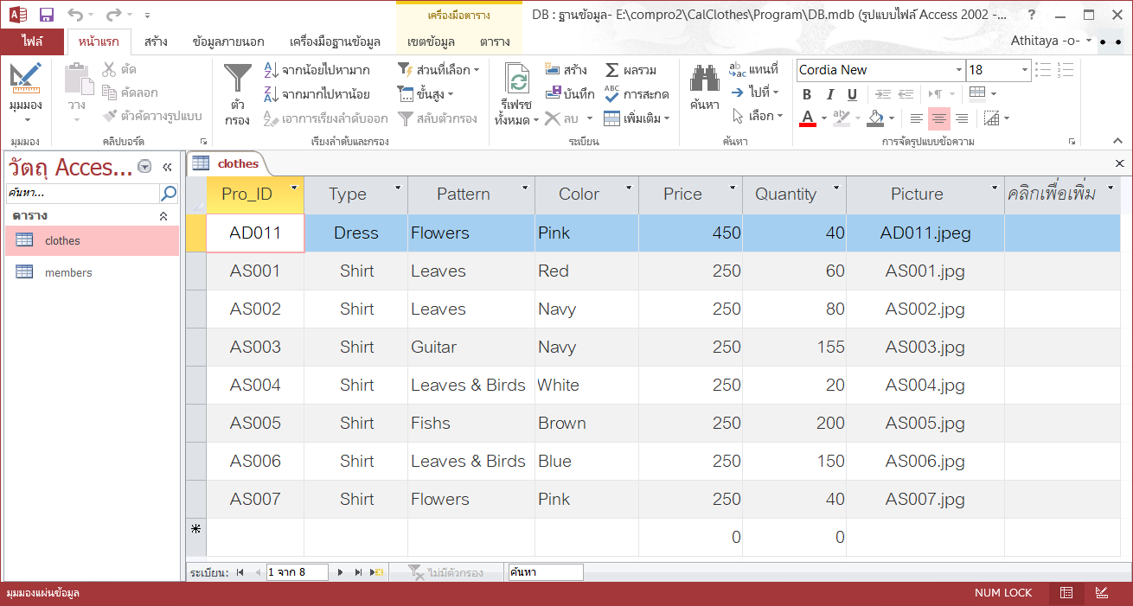
ผลการดำเนินงาน
ตาราง clothes ที่เก็บข้อมูลของสินค้า

Slide 19
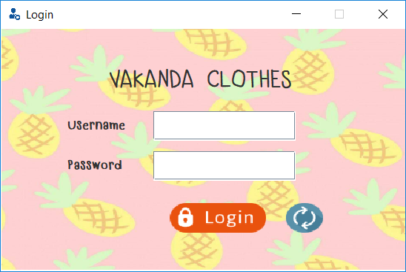
ผลการดำเนินงาน
หน้าแรก คือหน้า Login
ใส่ชื่อผู้ใช้ที่มีในฐานข้อมูล
ใส่รหัสผ่านที่มีในฐานข้อมูล
กดปุ่มเข้าสู่ระบบ
เมื่อใส่ชื่อผู้ใช้
และรหัสผ่านที่ถูกต้อง
ปุ่มรีเฟรชเพื่อล้างข้อมูลในช่องผู้ใช้และรหัสผ่าน

Slide 20
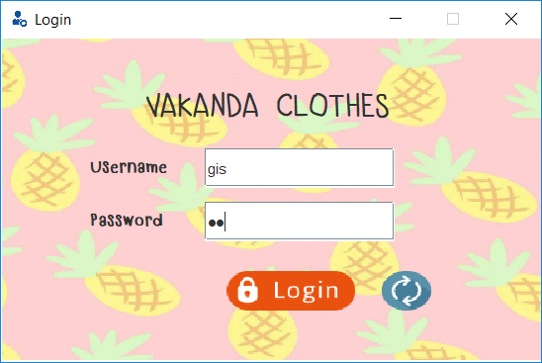
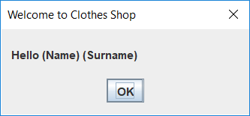
ผลการดำเนินงาน
มีข้อความต้อนรับเมื่อเข้าสู่ระบบสำเร็จ

Slide 21

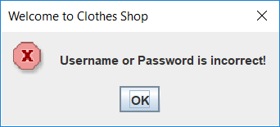
ผลการดำเนินงาน
มีการแจ้งเตือนเมื่อใส่ชื่อผู้ใช้หรือรหัสผ่านไม่ถูกต้อง

Slide 22
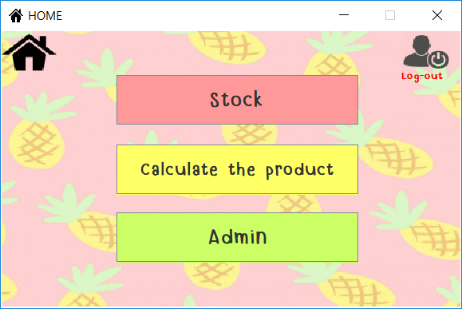
ผลการดำเนินงาน
เมื่อเข้าสู่ระบบสำเร็จ จะเข้าสู่หน้า Home
ปุ่มเพื่อไปออกจากระบบ
ปุ่มเพื่อไปยังหน้า Home
ปุ่มเพื่อไปยังหน้าเลือกสินค้า
และคำนวณราคา
ปุ่มเพื่อไปยังหน้าสต๊อกสินค้า
ปุ่มเพื่อไปยังหน้าแอดมิน

Slide 23
ผลการดำเนินงาน
กดปุ่มเพื่อไปยังหน้าสต๊อกสินค้า

Slide 24
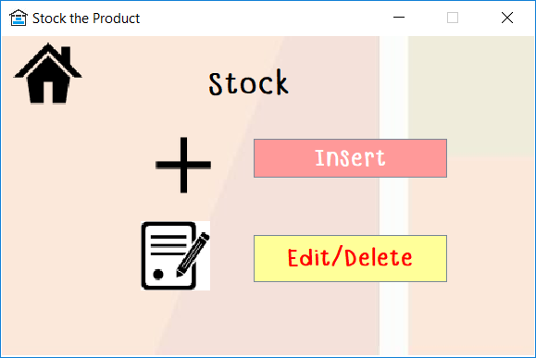
ผลการดำเนินงาน
หน้า Stock
ปุ่มเพื่อเข้าหน้าเพิ่มข้อมูล
ปุ่มเพื่อเข้าหน้าแก้ไข
และลบข้อมูล

Slide 25
ผลการดำเนินงาน
หน้า Stock
กดปุ่มเพื่อเข้าหน้าเพิ่มข้อมูล

Slide 26
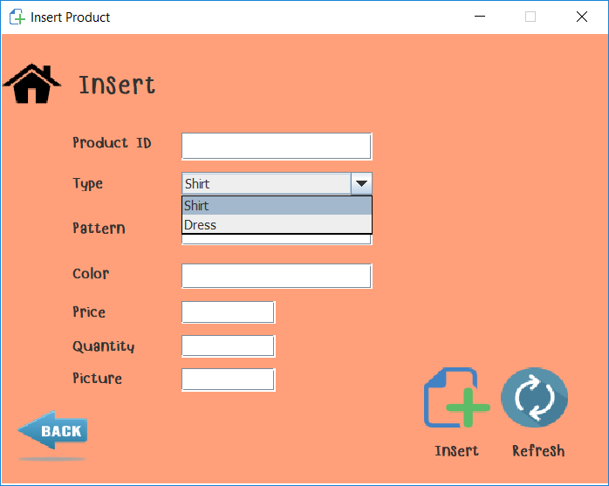
ผลการดำเนินงาน
ใส่รหัสสินค้าที่ต้องการเพิ่ม
ตาราง clothes ที่เก็บข้อมูลของสินค้า
เลือกประเภทสินค้าที่ต้องการเพิ่ม
ปุ่มเพื่อไป
หน้า Home
ใส่ลายสินค้าที่ต้องการเพิ่ม
ใส่สีสินค้าที่ต้องการเพิ่ม
ใส่ราคาสินค้าที่ต้องการเพิ่ม
ปุ่มรีเฟรชเพื่อล้างข้อมูล
ในทุกช่อง โดยประเภทจะถูกเซทเป็นเสื้อ
ใส่จำนวนสินค้าที่ต้องการเพิ่ม
ใส่ชื่อรูปสินค้าที่ต้องการเพิ่ม
ปุ่มเพื่อไปหน้า Stock
ปุ่มเพื่อเพิ่มสินค้าที่ใส่ข้อมูลครบถ้วนแล้ว

Slide 27
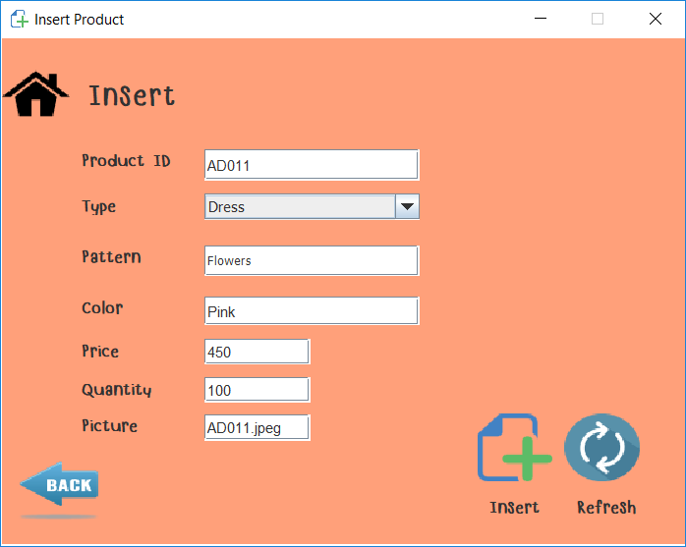
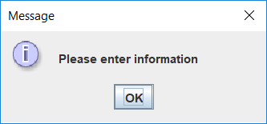
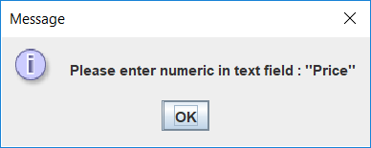
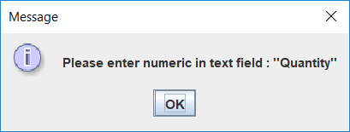
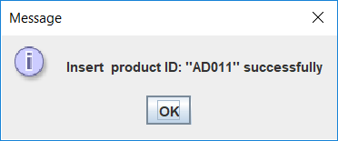
ผลการดำเนินงาน
แจ้งเตือนเมื่อใส่ข้อมูล
ไม่ครบถ้วน
แจ้งเตือนให้ใส่ตัวเลขในช่องราคา
และจำนวนสินค้า
แจ้งเตือนเมื่อเพิ่มข้อมูลสินค้าสำเร็จ

Slide 28
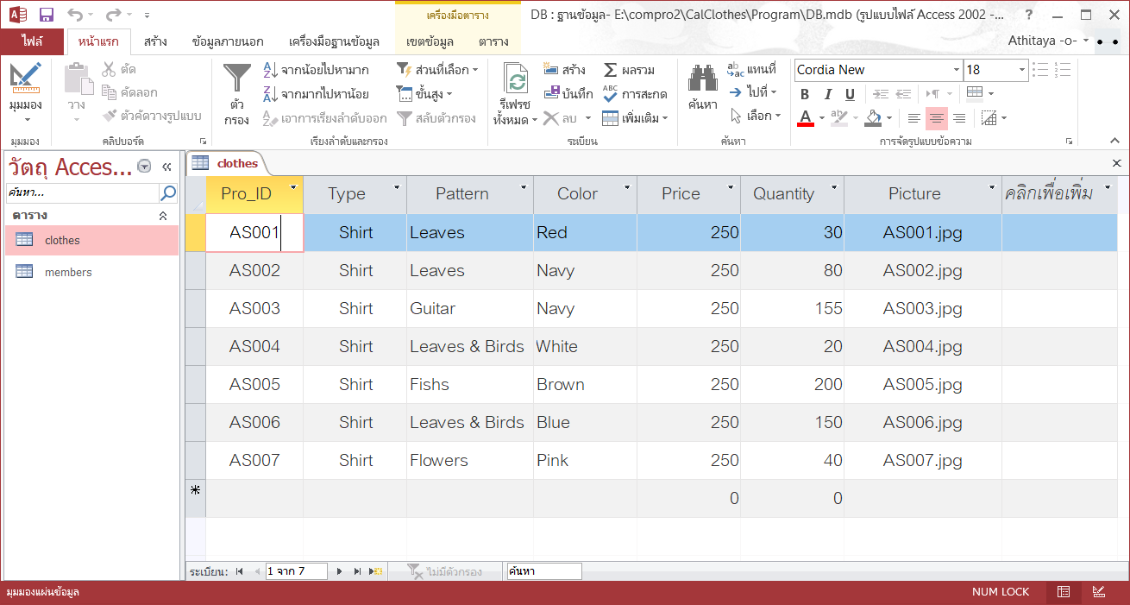
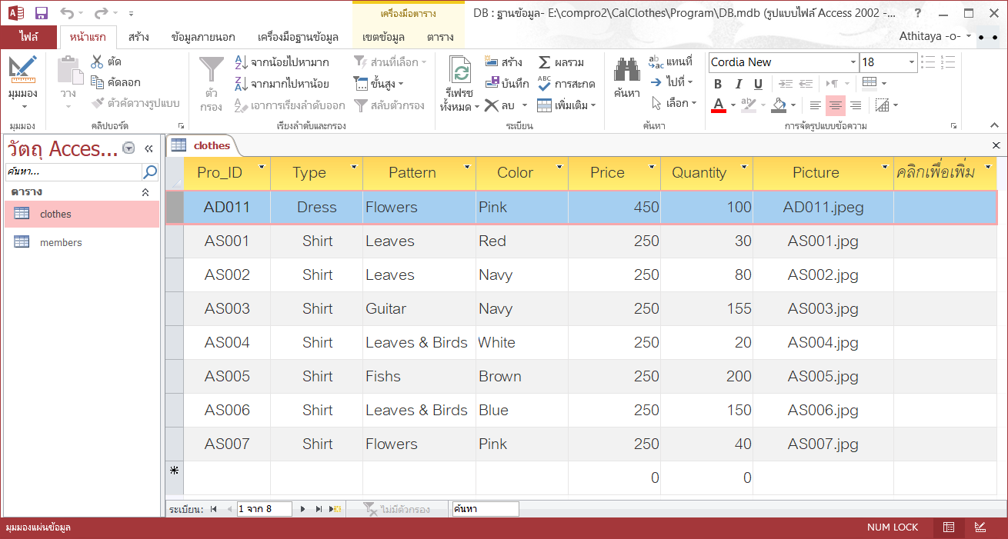
ผลการดำเนินงาน

Slide 29
ผลการดำเนินงาน
หน้า Stock
กดปุ่มเพื่อเข้าหน้าแก้ไข
และลบข้อมูล

Slide 30
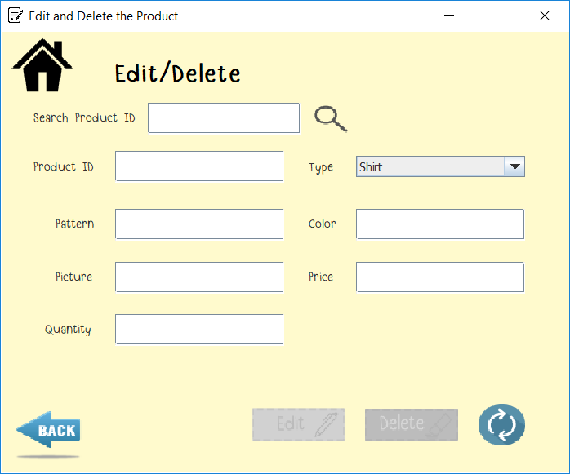
ผลการดำเนินงาน
ใส่รหัสสินค้า
เพื่อค้นหา
กดปุ่ม
เพื่อค้นหา
แสดงรหัสสินค้า
สามารถแก้ไขข้อมูลได้
แสดงประเภทสินค้า
สามารถแก้ไขข้อมูลได้
แสดงลวดลายสินค้า
สามารถแก้ไขข้อมูลได้
แสดงสีสินค้า
สามารถแก้ไขข้อมูลได้
แสดงชื่อรูปสินค้า
สามารถแก้ไขข้อมูลได้
แสดงราคาสินค้า
สามารถแก้ไขข้อมูลได้
แสดงจำนวนสินค้า
สามารถแก้ไขข้อมูลได้
ปุ่มแก้ไขจะกดได้เมื่อพบข้อมูลสินค้า
ปุ่มลบจะกดได้เมื่อพบข้อมูลสินค้า

Slide 31
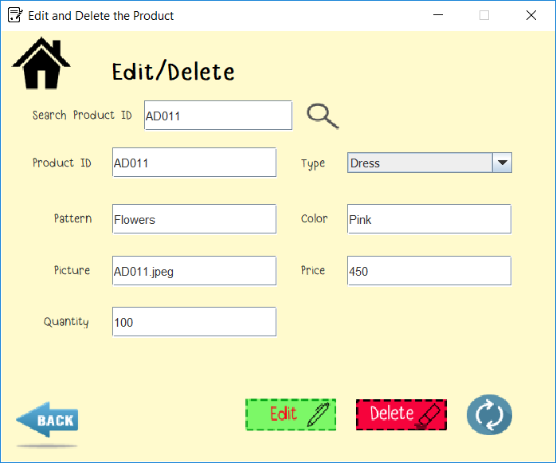
ผลการดำเนินงาน
กดปุ่มเพื่อลบ
ข้อมูลสินค้า
กดปุ่มเพื่อแก้ไขข้อมูลสินค้า

Slide 32

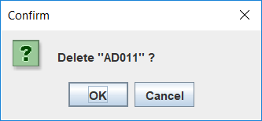


ผลการดำเนินงาน
แจ้งเตือนเพื่อยืนยันการลบข้อมูลสินค้า
แจ้งเตือนเมื่อแก้ไขข้อมูลสินค้าสำเร็จ
แจ้งเตือนเมื่อลบข้อมูลสินค้าสำเร็จ

Slide 33
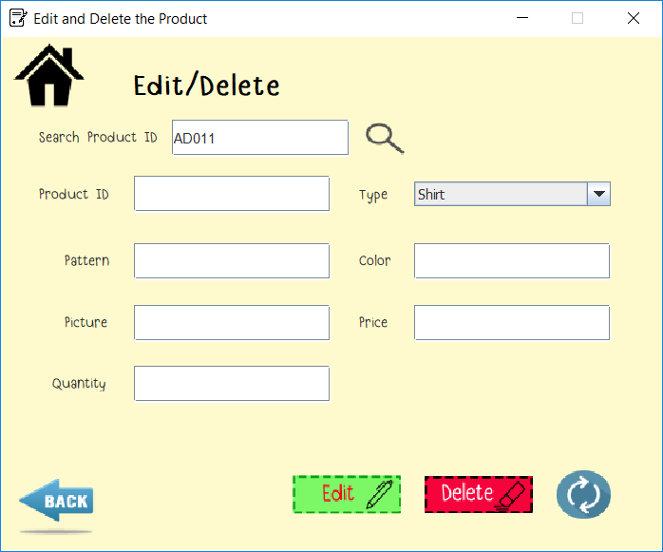
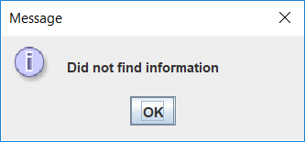
ผลการดำเนินงาน
แจ้งเตือนเมื่อไม่มีข้อมูลสินค้าที่ค้นหา

Slide 34

ผลการดำเนินงาน

Slide 35
ผลการดำเนินงาน
หน้า Home
กดปุ่มเพื่อไป
หน้าเลือกสินค้า
และคำนวณราคา

Slide 36
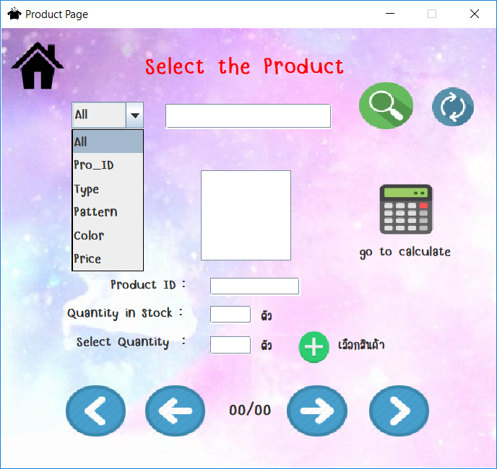
ผลการดำเนินงาน
กดปุ่มเพื่อค้นหา
ใส่ข้อมูลสินค้าเพื่อค้นหาตามเงื่อนไขที่เลือก
กดปุ่มรีเฟรชเพื่อล้างข้อมูลในช่องค้นหา
เลือกเงื่อนไขของสินค้าที่ต้องการค้นหา
แสดงรหัสสินค้า
แสดงรูปสินค้า
แสดงจำนวนสินค้าที่มี
กดปุ่มเลือกสินค้าเพื่อเพิ่ม
สินค้าที่ต้องการนำไปคำนวณราคา
ใส่จำนวนสินค้าที่ขาย
แล้วนำไปคำนวณ
กดปุ่มเพื่อดูสินค้าลำดับแรก
กดปุ่มเพื่อเลื่อนดูสินค้าก่อนหน้า
กดปุ่มเพื่อเลื่อนดูสินค้าถัดไป
กดปุ่มเพื่อดูสินค้าลำดับสุดท้าย

Slide 37
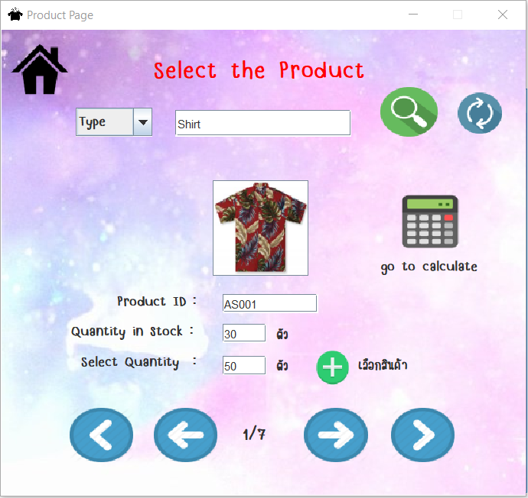
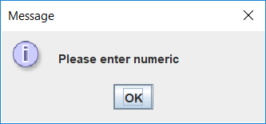
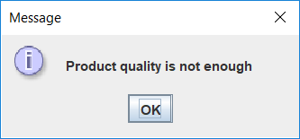
ผลการดำเนินงาน
แจ้งเตือนเมื่อใส่จำนวนสินค้าที่ขายมากกว่าจำนวนสินค้าที่มีอยู่
แจ้งเตือนให้ใส่ตัวเลขในช่องจำนวนสินค้า

Slide 38
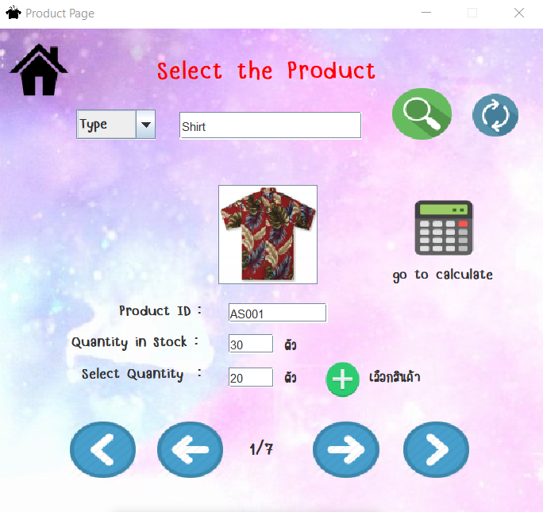
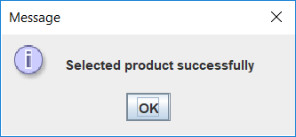
ผลการดำเนินงาน
กดปุ่มเพื่อไปยังหน้าคำนวณราคาจากสินค้าที่เลือก
แจ้งเตือนเมื่อเลือกสินค้าสำเร็จ

Slide 39
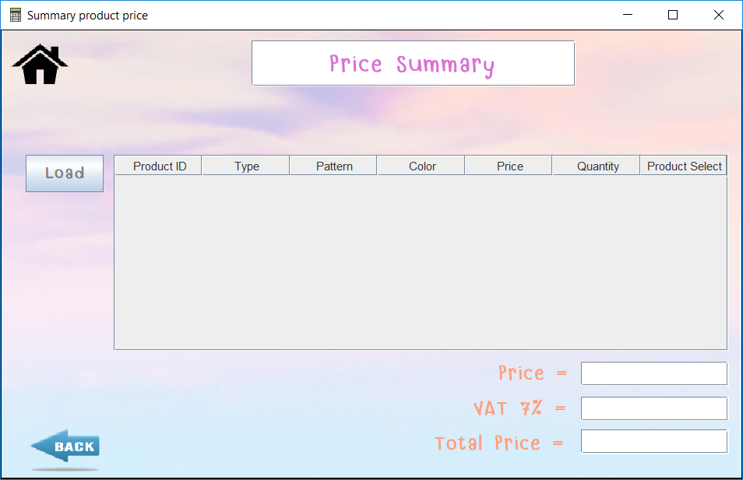
ผลการดำเนินงาน
กดปุ่มโหลด
เพื่อแสดงรายการสินค้าที่จะคำนวณ

Slide 40
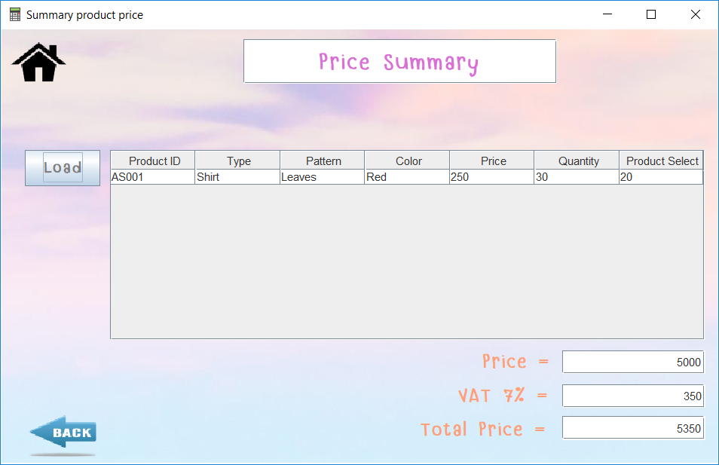
ผลการดำเนินงาน
แสดงรายละเอียดของสินค้า
แสดงราคาสินค้าทั้งหมด
แสดงภาษี 7%
ของราคาสินค้า
กดปุ่มกลับ
เพื่อไปยังหน้าเลือกสินค้า
แสดงราคาสินค้าทั้งหมด
รวมภาษี

Slide 41

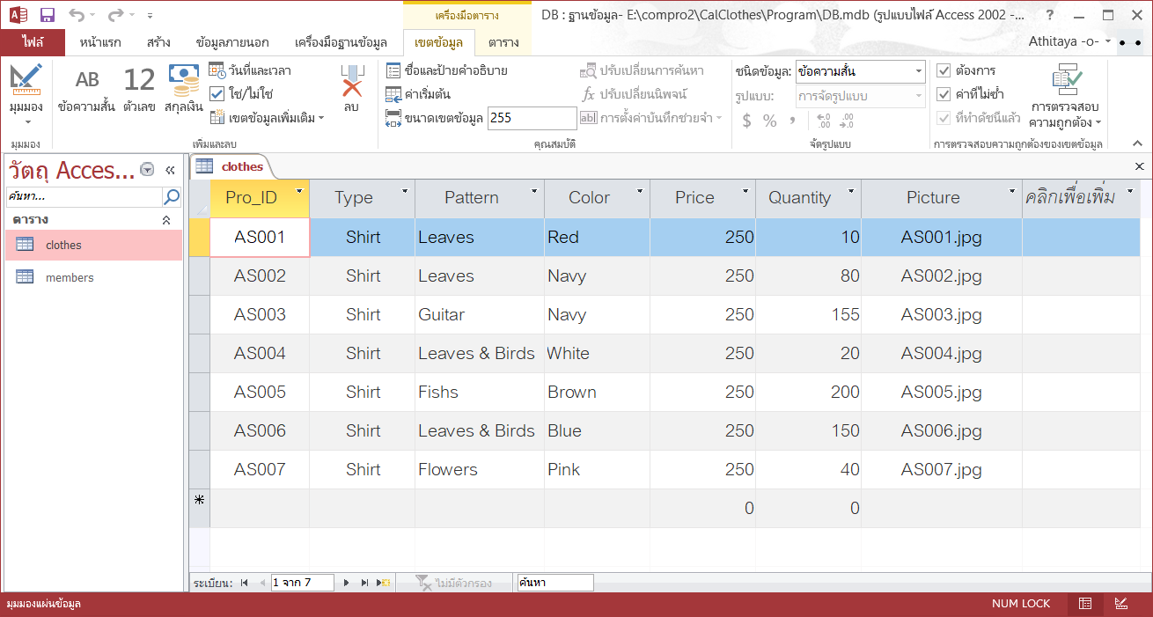
ผลการดำเนินงาน

Slide 42
ผลการดำเนินงาน
หน้า Home
กดปุ่มเพื่อไปยังหน้าแอดมิน

Slide 43
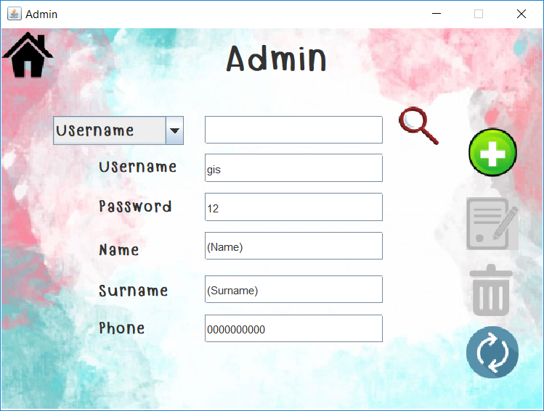

ผลการดำเนินงาน
แจ้งเตือนเมื่อเพิ่มข้อมูล
แอดมินสำเร็จ

Slide 44
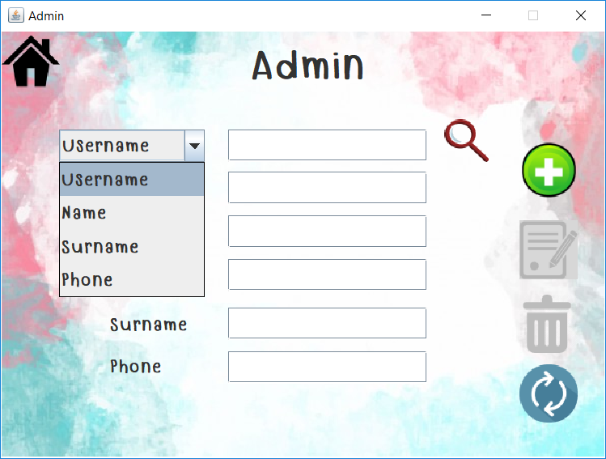
ผลการดำเนินงาน
ใส่ข้อมูลตามเงื่อนไขเพื่อค้นหา
กดปุ่มเพื่อค้นหา
ปุ่มเพิ่มเพื่อเพิ่มข้อมูลแอดมิน
เลือกเงื่อนไขของสินค้าที่ต้องการค้นหา
ปุ่มแก้ไขจะกดได้เมื่อพบข้อมูลแอดมิน
ปุ่มลบจะกดได้เมื่อพบข้อมูลแอดมิน
ปุ่มรีเฟรชเพื่อล้างข้อมูล
ในทุกช่อง

Slide 45
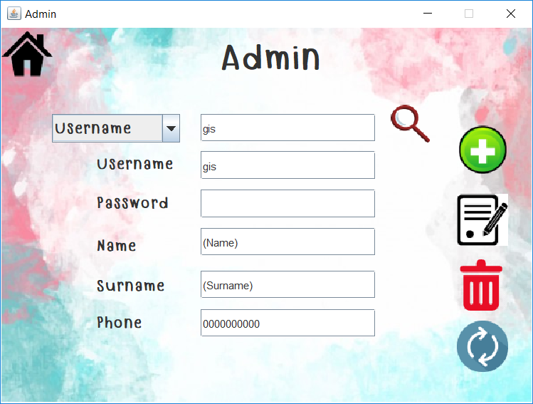
ผลการดำเนินงาน
แสดงชื่อผู้ใช้
สามารถแก้ไขข้อมูลได้
กดปุ่มแก้ไขเพื่อแก้ไขข้อมูลสินค้า
ไม่แสดงรหัสผ่าน
สามารถแก้ไขข้อมูลได้
กดปุ่มลบเพื่อลบข้อมูลสินค้า
แสดงชื่อของแอดมิน
สามารถแก้ไขข้อมูลได้
แสดงนามสกุลของแอดมิน
สามารถแก้ไขข้อมูลได้
แสดงเบอร์โทรศัพท์ของแอดมิน
สามารถแก้ไขข้อมูลได้

Slide 46
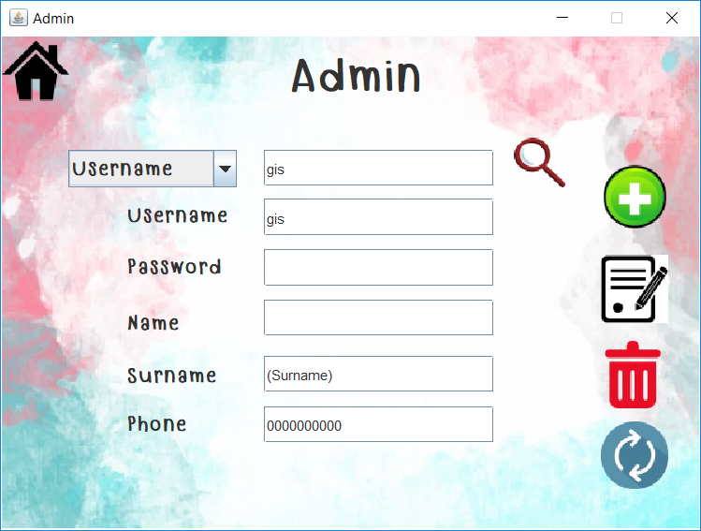
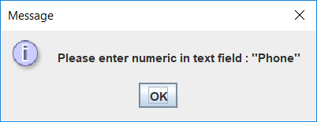
ผลการดำเนินงาน
แจ้งเตือนเมื่อใส่ข้อมูลไม่ครบถ้วน
แจ้งเตือนให้ใส่ตัวเลขในช่องเบอร์โทรศัพท์

Slide 47


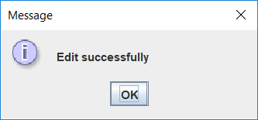
ผลการดำเนินงาน
แจ้งเตือนเมื่อแก้ไขข้อมูลสำเร็จ

Slide 48
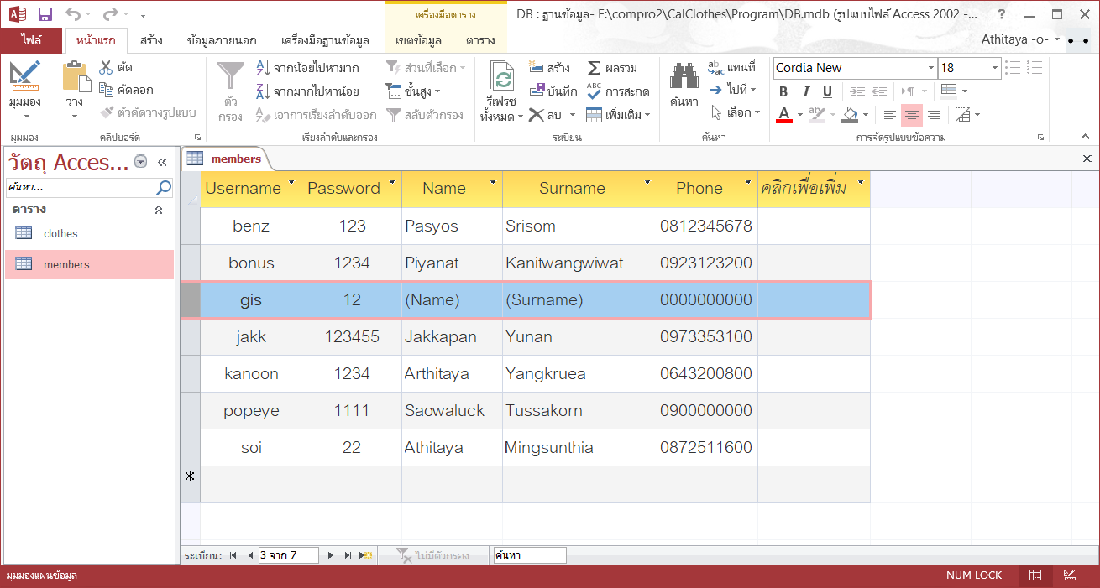
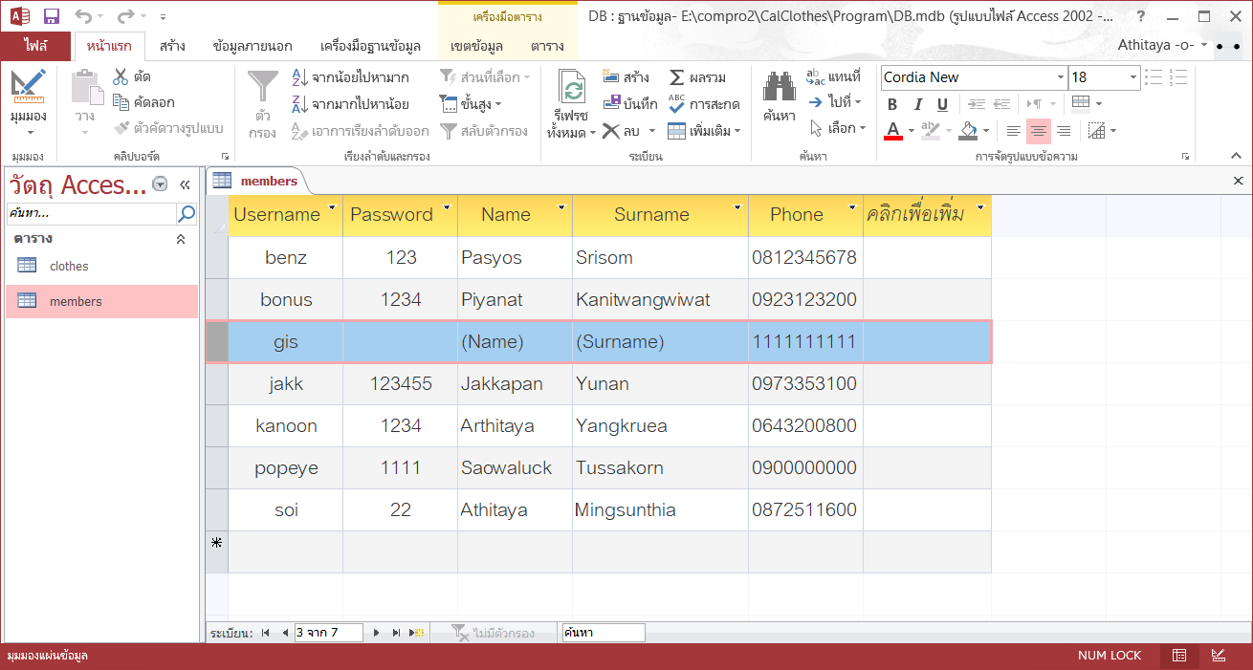
ผลการดำเนินงาน

Slide 49
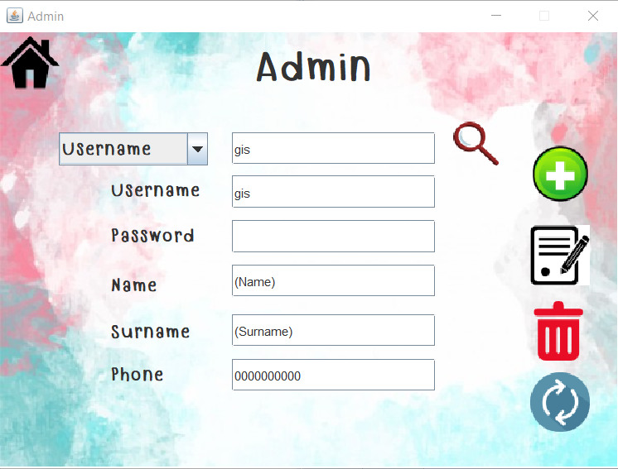
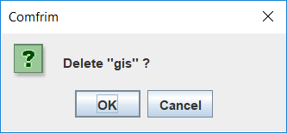

ผลการดำเนินงาน
แจ้งเตือนเพื่อยืนยันลบข้อมูลแอดมิน
แจ้งเตือน
เมื่อลบข้อมูล
แอดมินสำเร็จ

Slide 50
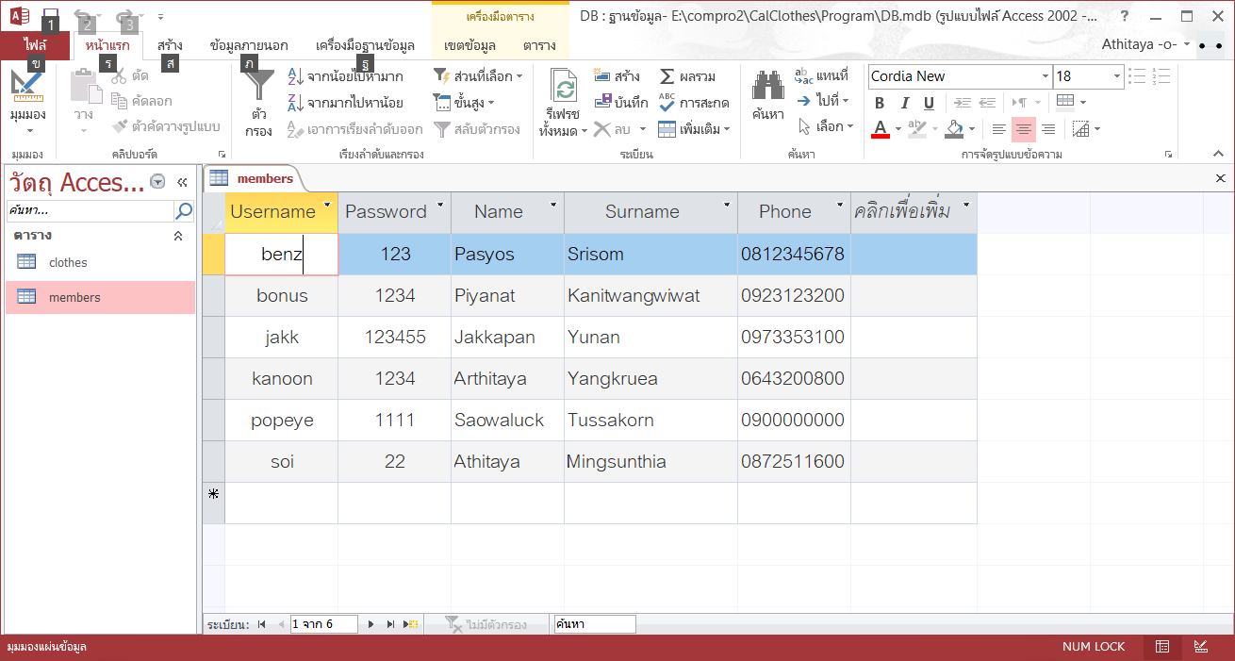
ผลการดำเนินงาน

Slide 51
7. สรุปผลการดำเนินงาน
Conclusion

Slide 52
สรุปผลการดำเนินงาน
จากการสร้างโปรแกรมนี้ ผลที่ได้คือโปรแกรมสามารถใช้งานได้ตามวัตถุประสงค์ในการจัดทำโปรแกรม ซึ่งสามารถใช้ประโยชน์จากโปรแกรมในการจัดการการสินค้า ในร้านค้าได้ สร้างความสะดวกสบายให้กับผู้ขายหรือเจ้าของร้านในการจัดการสินค้าในร้านค้าได้ง่ายยิ่งขึ้น

Slide 53
8. ข้อจำกัดของระบบ
Limitation

Slide 54
ข้อจำกัดของระบบ
1. ไม่สามารถตรวจสอบประวัติการขายสินค้าได้
2. ไม่สามารถตรวจสอบประวัติการเข้าสู่ระบบได้
3. ต้องเพิ่มรูปภาพ(ที่ชื่อเหมือนรหัสสินค้า)ด้วยการบันทึกไว้ในโปรแกรมก่อน จึงจะสามารถใช้งานได้

Slide 55
9. ปัญหาและอุปสรรค แนวทางการแก้ไข
Problem & Barrier , Solution

Slide 56
ปัญหาและอุปสรรค แนวทางการแก้ไข
เนื่องจากเป็นโปรแกรม open source บางครั้งเกิด error ต้องออกโปรแกรมก่อน จึงจะสามารถ run ได้ เกิด bug ขึ้นตอนเชื่อมต่อกับ database
วิธีแก้คือ ต้องตัดการเชื่อมต่อกับ database ทุกครั้งที่เชื่อมต่อเสร็จแล้ว

Slide 57
10. ข้อเสนอแนะในการพัฒนาต่อ
Recommendations for further development.

Slide 58
ข้อเสนอแนะในการพัฒนาต่อ
1. พัฒนาระบบให้มีความเสถียรภาพมากขึ้น
2. สามารถรองรับระบบการขยายสาขาของร้านค้าได้
3. สามารถเข้าถึงผู้ซื้อในลักษณะการซื้อขายคำนวณราคาสินค้าที่จะซื้อด้วยตนเองได้

Slide 59

Thank You For YOUR Attention
KKU

